Slide 1
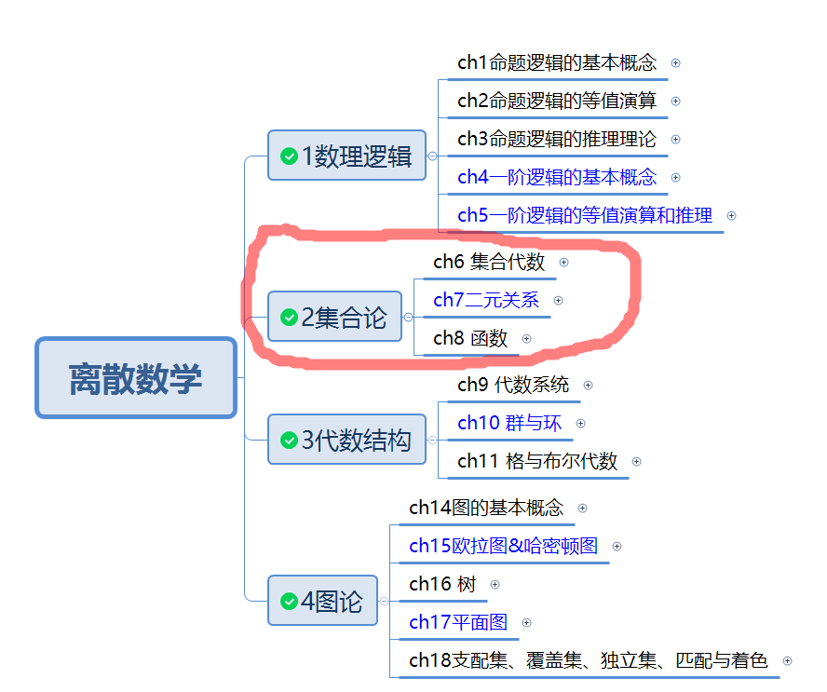
第二部分 集合论

Slide 2
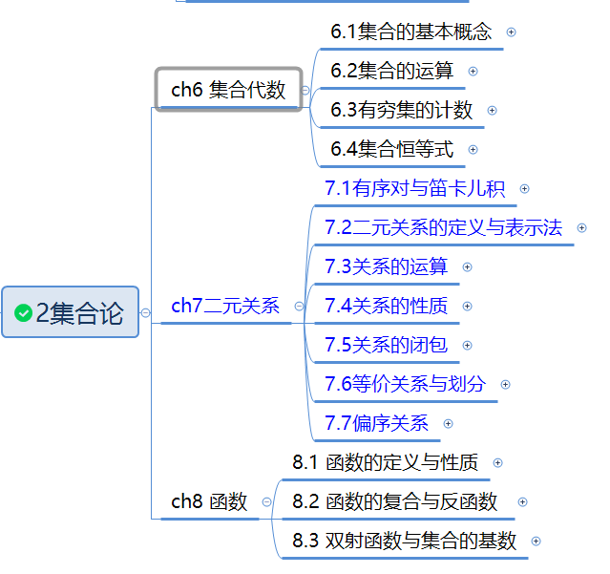
第二部分 集合论

Slide 3
第六章 集合代数
主要内容
集合的基本概念
属于、包含
幂集、空集
文氏图等
集合的基本运算
并、交、补、差等
集合恒等式
集合运算的算律、恒等式的证明方法

Slide 4
6.1 集合的基本概念
1. 集合定义
集合没有精确的数学定义
理解：由一些个体构成的整体称为集合，称这些个体为集
合的元素
常见的数集：N, Z, Q, R, C 等分别表示自然数、整数、有
理数、实数、复数集合
2. 集合表示法
枚举法----通过列出全体元素来表示集合
谓词表示法----通过谓词概括集合元素的性质
实例：
枚举法 自然数集合 N={0,1,2,3,…}
谓词法 S={ x | x∈R ∧ x²−1=0}

Slide 5
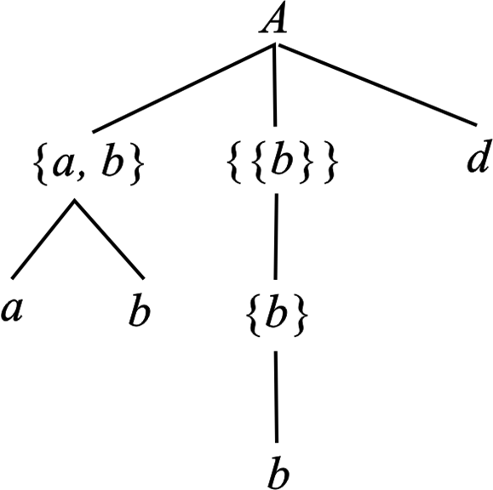
元素与集合
1. 集合的元素具有的性质
无序性：元素列出的顺序无关
相异性：集合的每个元素只计
数一次
确定性：对任何元素和集合都
能确定这个元素是否
为该集合的元素
任意性：集合的元素也可以是
集合
2．元素与集合的关系
隶属关系：∈或者∉
3．集合的树型层次结构
d ∈A , a ∉A

Slide 6
集合与集合
集合与集合之间的关系：⊆, =, ⊈, ≠, ⊂, ⊄
定义6.1 A ⊆ B ⇔ ∀x ( x∈A → x∈B )
定义6.2 A = B ⇔ A ⊆ B ∧ B ⊆ A
定义6.3 A ⊂ B ⇔ A ⊆ B ∧ A ≠ B
A ⊈ B ⇔ ∃x ( x∈A ∧ x∉B )
注意 ∈ 和 ⊆ 是不同层次的问题
Notes:
思考：≠ 和 ⊄ 的定义

Slide 7
实例

Slide 8
空集、全集和幂集
定义6.4 空集 ∅ ：不含有任何元素的集合
实例： { x | x∈R ∧ x²+1=0 }
定理6.1 空集是任何集合的子集。
证 对于任意集合A，
∅⊆A ⇔ ∀x (x∈∅→x∈A) ⇔T (恒真命题)
推论 ∅是唯一的

Slide 9
例 判断下列集合间的关系
1. ∅与 {∅}的关系
∅ ⊆ {∅}
∅ ∈ {∅}
2. ∅与∅的关系
∅ ⊆ ∅
∅ ⊇ ∅
∅ = ∅
3. {∅}与{{∅}}的关系
{∅} ∈{{∅}}

Slide 10
空集、全集和幂集
定义6.5 幂集：P(A)={ x | x ⊆ A }
实例： P({a,b})={∅,{a},{b},{a,b}}
计数：如果 |A|=n，则 |P(A)|=2^{n}.

Slide 11
例 (续)

Slide 12
幂集中元素的个数
S
=
{
a
,
b
,
c
}
3
P
(
S
)
=
{
,
{
a
},
{
b
},
{
c
},
{
a
,
b
},
∅
3
{
a
,
c
},
{
b
,
c
},
{
a
,
b
,
c
}}
将 S₃ 的子集分类:
0元子集: ∅
1元子集: {a} , {b} , {c}
2元子集: {a , b} , {a, c} , {b , c}
3元子集: {a , b , c}
C₃
0
C₃
1
C₃
2
C₃
3

Slide 13
幂集中元素的个数（续）
S = {1 , 2 , 3 , ... , n}
将 S 的子集分类:
0元子集: ∅
1元子集: {1} , {2} , ... , {n}
2元子集: {1 , 2} , {1, 3} , ... ,{n-1, n}
3元子集: {1 , 2 , 3} , {1 , 2 , 4} , ... , {n- 2 , n-1 , n}
n元子集: {1 , 2 , ... , n}
|P(S)| = + + + ... + =Σ
C_{n}
0
C_{n}
1
C_{n}
2
C_{n}
3
C_{n}
n
n
C_{n}
C_{n}
C_{n}
C_{n}
C_{n}
k
0
1
2
n
k=0

Slide 14
幂集中元素的个数（续）
n
|P(S)| = + + + ... + =Σ
C_{n}
C_{n}
C_{n}
C_{n}
C_{n}
0
1
2
n
k
.
.
k=0
n
Σ
C_{n}
k
因为 (x+y)^{n} = x^{k} y^{n-k}
令 x = y =1, 2^{n} =
k=0
n
Σ
C_{n}
k
k=0
如果有限集合 A有n个元素,则其幂集有2^{n} 个元素。

Slide 15
空集、全集和幂集
定义6.6 全集 E：包含了所有集合的集合
全集具有相对性：与问题有关，不存在绝对的全集

Slide 16
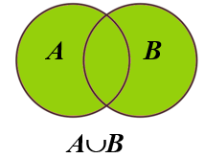
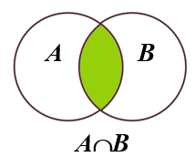
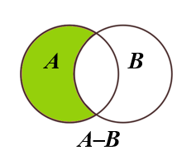
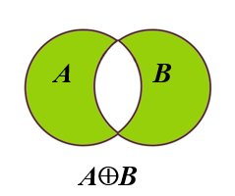
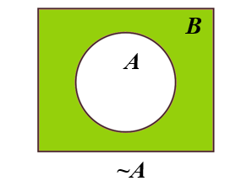
6.2 集合的运算
初级运算
集合的基本运算有
定义6.7 并 A∪B = {x | x∈A ∨ x∈B}
交 A∩B = {x | x∈A ∧ x∈B}
相对补 A−B = {x | x∈A ∧ x∉B}
定义6.8 对称差 A⊕B = (A−B)∪(B−A)
定义6.9 绝对补 ∼A = E−A

Slide 17
几点说明
并和交运算可以推广到有穷个集合上，即
A₁ ∪ A₂ ∪ … ∪ A_{n} = { x | x∈A₁∨ x∈A₂ ∨ …∨ x∈A_{n}}
A₁ ∩ A₂ ∩ … ∩ A_{n} = { x | x∈A₁ ∧ x∈A₂ ∧ … ∧ x∈A_{n}}
A ⊆ B ⇔ A−B = ∅
A∩B = ∅ ⇔ A−B = A

Slide 18
广义运算
1. 集合的广义并与广义交
定义6.10 广义并：设A为集合，A中的元素的元素构成的集合
∪A = { x | ∃z ( z∈A ∧ x∈z )}
广义交：设A为非空集合，A中的所有元素的公共元素构成的
集合 ∩ A= { x | ∀z ( z∈A → x∈z )}
实例
∪{{1}, {1,2}, {1,2,3}}={1,2,3}
∩{{1}, {1,2}, {1,2,3}}={1}
∪{{a}}={a}， ∩{{a}}={a}

Slide 19
关于广义运算的说明
2. 广义运算的性质
(1) ∪∅=∅，∩∅无意义
(2) 广义运算减少集合的层次（括弧减少一层）
(3) 广义运算的计算：一般情况下可以转变成初级运算
∪{A₁, A₂, … , A_{n}}=A₁∪A₂∪…∪A_{n}
∩{A₁, A₂, … , A_{n}}=A₁∩A₂∩…∩A_{n}
3. 引入广义运算的意义
可以表示无数个集合的并、交运算，例如
∪{{x} | x∈R}=R
这里的 R 代表实数集合.

Slide 20
运算的优先权规定
一类运算：广义并，广义交，幂集，绝对补，
运算由右向左进行
二类运算：初级运算∪, ∩, −, ⊕，优先顺序由括号确定
混合运算：一 类运算优先于二 类运算
例1 A={{a},{a,b}}，计算∩∪A∪(∪∪A−∪∩A).
解： ∩∪A∪(∪∪A−∪∩A)
= ∩{a,b}∪(∪{a,b}−∪{a})
= (a∩b)∪((a∪b)−a)
= (a∩b)∪(b−a) = b

Slide 21
有穷集合元素的计数
1. 文氏图法
2. 包含排斥原理
定理6.2 设集合S上定义了n条性质，其中具有第 i 条性质的
元素构成子集A_{i}, 那么集合中不具有任何性质的元素数为
推论 S中至少具有一条性质的元素数为
…
…
(-1)^{n-1}
…
Notes:
奇减偶加

Slide 22
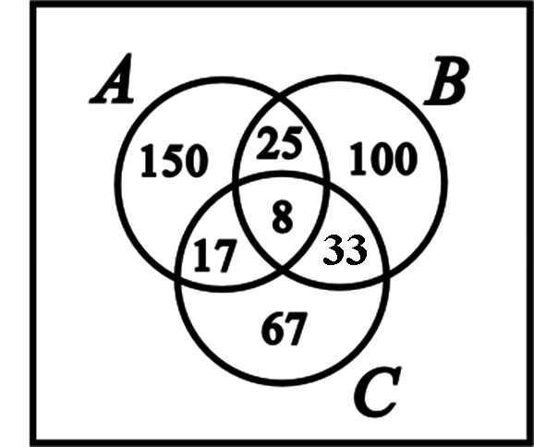
实例
例2 求1到1000之间（包含1和1000在内）既不能被5和6整
除，也不能被8整除的数有多少个？
解 方法一：文氏图
定义以下集合：
S={ x | x∈Z ∧ 1≤x≤1000}
A={ x | x∈S ∧ x可被5整除}
B={ x | x∈S ∧ x可被6整除}
C={ x | x∈S ∧ x可被8整除}
画出文氏图，然后填入相应的数字，解得
N=1000－(200+100+33+67)
=600

Slide 23
实例
方法二
|S| = 1000
|A|=⎣1000/5⎦=200, |B|=⎣1000/6⎦=166, |C|=⎣1000/8⎦=125
|A∩B| = ⎣1000/lcm(5,6)⎦ = ⎣1000/30⎦ = 33
|A∩C| = ⎣1000/lcm(5,8)⎦ = ⎣1000/40⎦ = 25
|B∩C| = ⎣1000/lcm(6,8)⎦ = ⎣1000/24⎦ = 41
|A∩B∩C| = ⎣1000/lcm(5,6,8)⎦ = ⎣1000/120⎦ = 8
= 1000−(200+166+125)+(33+25+41)−8 = 600
Notes:
lcm表示最小公倍数

Slide 24
6.3 集合恒等式
集合算律
1．只涉及一个运算的算律：
交换律、结合律、幂等律
 | ∪ | ∩ | ⊕
交换 | A∪B=B∪A | A∩B=B∩A | A⊕B=B⊕A
结合 | (A∪B)∪C =A∪(B∪C) | (A∩B)∩C= A∩(B∩C) | (A⊕B)⊕C =A⊕(B⊕C)
幂等 | A∪A=A | A∩A=A

Slide 25
集合算律
2．涉及两个不同运算的算律：
分配律、吸收律
 | ∪与∩ | ∩与⊕
分配 | A∪(B∩C)= (A∪B)∩(A∪C) A∩(B∪C)= (A∩B)∪(A∩C) | A∩(B⊕C) =(A∩B)⊕(A∩C)
吸收 | A∪(A∩B)=A A∩(A∪B)=A
Notes:
但是，A∪(B⊕C)=(A∪B)⊕(A∪C)不成立
A∪(B⊕C)= A∪((B-C) ∪ (C-B))
(A∪B)⊕(A∪C)=( (A∪B)-(A∪C)) ∪((A∪C)- (A∪B))
=( (A∪B) ∩ ~A∩ ~C) ∪((A∪C) ∩ ~A∩ ~B)
=( B ∩ ~A∩ ~C) ∪( C ∩ ~A∩ ~B)
= ~A∩(( B ∩ ~C) ∪( C ∩ ~B))
=~A∩((B-C) ∪ (C-B))

Slide 26
集合算律
3．涉及补运算的算律：
DM律，双重否定律
 | − | ∼
D.M律 | A−(B∪C)=(A−B)∩(A−C) A−(B∩C)=(A−B)∪(A−C) | ∼(B∪C)=∼B∩∼C ∼(B∩C)=∼B∪∼C
双重否定 |  | ∼∼A=A

Slide 27
集合算律
4．涉及全集和空集的算律：
补元律、零律、同一律、否定律
 | ∅ | E
补元律 | A∩∼A=∅ | A∪∼A=E
零律 | A∩∅=∅ | A∪E=E
同一律 | A∪∅=A | A∩E=A
否定 | ∼∅=E | ∼E=∅

Slide 28
试证
文氏图相等

Slide 29
试证
文氏图相等

Slide 30
集合证明题
证明方法：命题演算法、等式置换法
命题演算证明法的书写规范 (以下的X和Y代表集合公式)
(1) 证X⊆Y
任取x， x∈X ⇒ … ⇒ x∈Y
(2) 证X=Y
方法一 分别证明 X⊆Y 和 Y⊆X
方法二
任取x，x∈X ⇔ … ⇔ x∈Y
注意：在使用方法二的格式时，必须保证每步推理都是充
分必要的

Slide 31
集合等式的证明
方法一：命题演算法
例3 证明A∪(A∩B) = A （吸收律）
证 任取x,
x∈A∪(A∩B)
⇔ x∈A∨x∈A∩B
⇔ x∈A∨(x∈A∧x∈B)
⇔ (x∈A∧x∈E)∨(x∈A∧x∈B)
⇔ x∈A∧(x∈E∨x∈B)
⇔ x∈A
因此得 A∪(A∩B) = A.
Notes:
注意：在第三步时加入一个x∈E更清晰

Slide 32
集合等式的证明
方法一：命题演算法
例4 证明 A−B = A∩∼B
证 任取x,
x∈ A−B
⇔ x∈A∧x∉B
⇔ x∈A∧x∈∼B
⇔ x∈A∩∼B
因此得 A−B = A∩∼B

Slide 33
等式置换法
方法二：等式置换法
例5 假设交换律、分配律、同一律、零律已经成立，证明吸
收律.
证 A∪(A∩B)
= (A∩E)∪(A∩B) （同一律）
= A∩(E∪B) （分配律）
= A∩(B∪E) （交换律）
= A∩E （零律）
= A （同一律）

Slide 34
包含等价条件的证明
例6 证明 A∪B=B ⇔ A⊆B ⇔ A∩B=A ⇔ A−B=∅
① ② ③ ④
证明思路：
确定问题中含有的命题：本题含有命题 ①, ②, ③, ④
确定命题间的关系（哪些命题是已知条件、哪些命题是要证明的结论）：本题中每个命题都可以作为已知条件，每个命题都是要证明的结论
确定证明顺序：①⇒②，②⇒③，③⇒④，④⇒①
按照顺序依次完成每个证明（证明集合相等或者包含）

Slide 35
证明
证明 A∪B=B ⇔ A⊆B ⇔ A∩B=A ⇔ A−B=∅
① ② ③ ④
证 ①⇒②
任取x，
x∈A ⇒ x∈A∨x∈B ⇒ x∈A∪B ⇒ x∈B（因为 A∪B=B ）
综合上述②得证.
②⇒③
显然A∩B⊆A ，下面证A⊆A∩B
任取x，
x∈A ⇒ x∈A∧x∈A ⇒ x∈A∧x∈B ⇒ x∈A∩B（因为 A⊆B ）
综合上述③得证.

Slide 36
证明（续）
证明 A∪B=B ⇔ A⊆B ⇔ A∩B=A ⇔ A−B=∅
① ② ③ ④
③⇒④
假设A−B≠∅, 即∃x∈A−B，那么知道x∈A且x∉B. 而
x∉B ⇒ x∉A∩B
从而与A∩B=A矛盾.
综合上述④得证.
④⇒①
A∪B = (A−B)∪B = ∅∪B = B (因为A−B=∅)
综合上述①得证.

Slide 37
第六章 集合代数（回顾）
主要内容
集合的基本概念
属于、包含
幂集、空集
文氏图等
集合的基本运算
并、交、补、差等
集合恒等式
集合运算的算律、恒等式的证明方法

